Slide 1
Студенты РУДН в программе 5-100

Slide 2
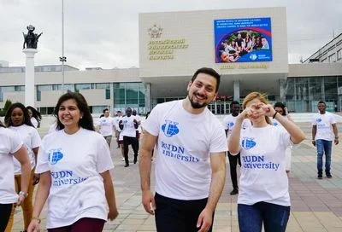
Программа повышения конкурентоспособности РУДН в рамках Проекта «5-100»
Одной из приоритетных задач Программы является стимулирование и поддержка студентов, аспирантов, добившихся значимых результатов в научной, общественной, социально-значимой, волонтерской и других видах деятельности в Университете

Slide 3
Стипендия «RUDN International Scholarship» в рамках исходящей академической мобильности студентов
По итогам конкурса
КТО МОЖЕТ УЧАСТВОВАТЬ в конкурсе?
Стипендия предназначается студентам бакалавриата, специалитета и магистратуры, которые уедут учиться в зарубежные ВУЗы-партнеры РУДН в рамках совместных образовательных программ и программ академической мобильности студентов.
Подача заявок:
Департамент по международному научно-образовательному сотрудничеству
Ул. Миклухо-Маклая, дом 10, корп.2 (здание ФГСН), каб. 23
Единовременная денежная выплата в размере 41 500 руб.
По итогам конкурса

Slide 4
Развитие
в науке
Научно-исследовательская
работа студентов (НИРС)
ВИДЫ АКТИВНОСТЕЙ
По проекту
Участие в студенческих Олимпиадах
Участие во внутренних конкурсах НИРС:
- конкурс НИРС;
- конкурс НИРС по тематике стран приёма;
- конкурс на лучшую курсовую работу/курсовой проект;
- конкурс на лучшую выпускную квалиф. работу
Участие во внешних конкурсах, научных соревнованиях: УМНИК, НТИ, Science Game и др.
Участие в стипендиальных программах
Участие в научных школах, кружках
Участие в научных конференциях, симпозиумах, мастер-классах, выставках
Участие в научно-исследовательской работе научных коллективов РУДН с оплатой труда
Финансовая поддержка
студенческих проектов,
выполненных в студенческих
научных кружках РУДН
Конкурс проводится ежегодно в ноябре
Финансовая поддержка
участия в международных
научных мероприятиях
РФ и зарубежных стран
(конференциях, симпозиумах, конкурсах)
Конкурс проводится ежегодно в феврале и мае
Школа нирс,
школа инновационного развития
Проводится ежегодно ВЕСНОЙ
По итогам конкурса
По итогам конкурса
Более подробная информация у заместителей деканов/директоров по научной работе или на сайте факультетов/институтов

Slide 5
О деятельности школ
для студентов
Школа Совета по НИРС
Школа инновационного развития
Цель - информирование студентов об организации научной работы в РУДН, мерах поддержки студенческой науки, особенностях формирования индивидуальной образовательной траектории, в которую будет включена научно-исследовательская работа.
Целевая аудитория – студенты 1-2 курсов бакалавриата. Однако, Школу могут посещать студенты старших курсов и магистры.
Программа школы — интерактивные лекции «Научно-исследовательская работа студентов в РУДН», тренинги «Пишем тезисы научного исследования» и другое.
Цель - вовлечение молодёжи в научно-инновационную среду и поддержка научно-исследовательской и проектной деятельности студентов всех направлений подготовки.
Целевая аудитория – студенты старших курсов, ориентированные на участие в конкурсах научных и инновационных проектов (напр., «УМНИК», Конкурсы НТИ и другие).
Программа школы — поиск актуальной темы для исследований, как защищать интеллектуальную собственность, как публично представлять свой проект, опыт участников конкурсов научных и инновационных проектов и другое.
Проводятся ежегодно ВЕСНОЙ
Общее кол-во участников по всем подразделениям – около 700 чел.

Slide 6
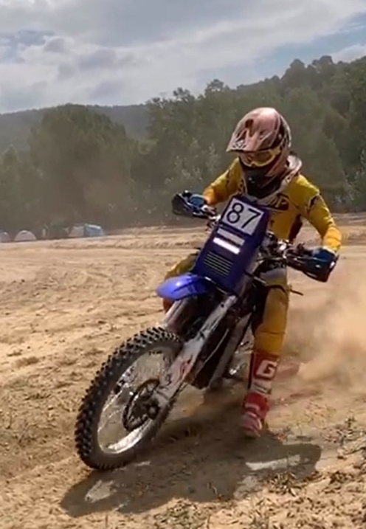
ПЕРВЫЕ ИТОГИ
Smartmoto Challenge
(на базе ИИит)
поддержка
студенческих проектов,
выполненных в студенческих
научных кружках РУДН
- это серия международных студенческих инженерных соревнований в области разработки энергоэффективных транспортных средств
Ежегодно 100 студентов
получают индивидуальные выплаты
от 4 000 до 11 000 руб.
На протяжении 6 лет студенты РУДН участвуют в Smartmoto Challenge.
поддержка участия
в международных
научных мероприятиях
РФ и зарубежных стран
(конференциях, симпозиумах, конкурсах)
В 2019 г. при поддержке проекта 5-100
команда РУДН заняла 1 место
Ежегодно около 70 студентов
получают индивидуальную поддержку
от 10 000 до 60 000 руб.
Для постройки прототипа электрического мотоцикла применялись новейшие технологии 3D-печати и искусственный интеллект.
Берлин /Германия/, Вена /Австрия/, Рим /Италия/, Мадрид /Испания/,
а также Греция, Польша, Венгрия, Нидерланды и другие
Санкт-Петербург, Казань, Новосибирск, Томск, Пермь, Ростов-на-Дону, Екатеринбург, Воронеж, Кемерово, Сочи и другие.
По вопросам участия в Smartmoto Challenge обращаться к зам.дир. ИИИТ АБУ-НИДЖИМУ РАМЗИ ХАССАН ЮСЕФ
тел. +79104946232

Slide 7
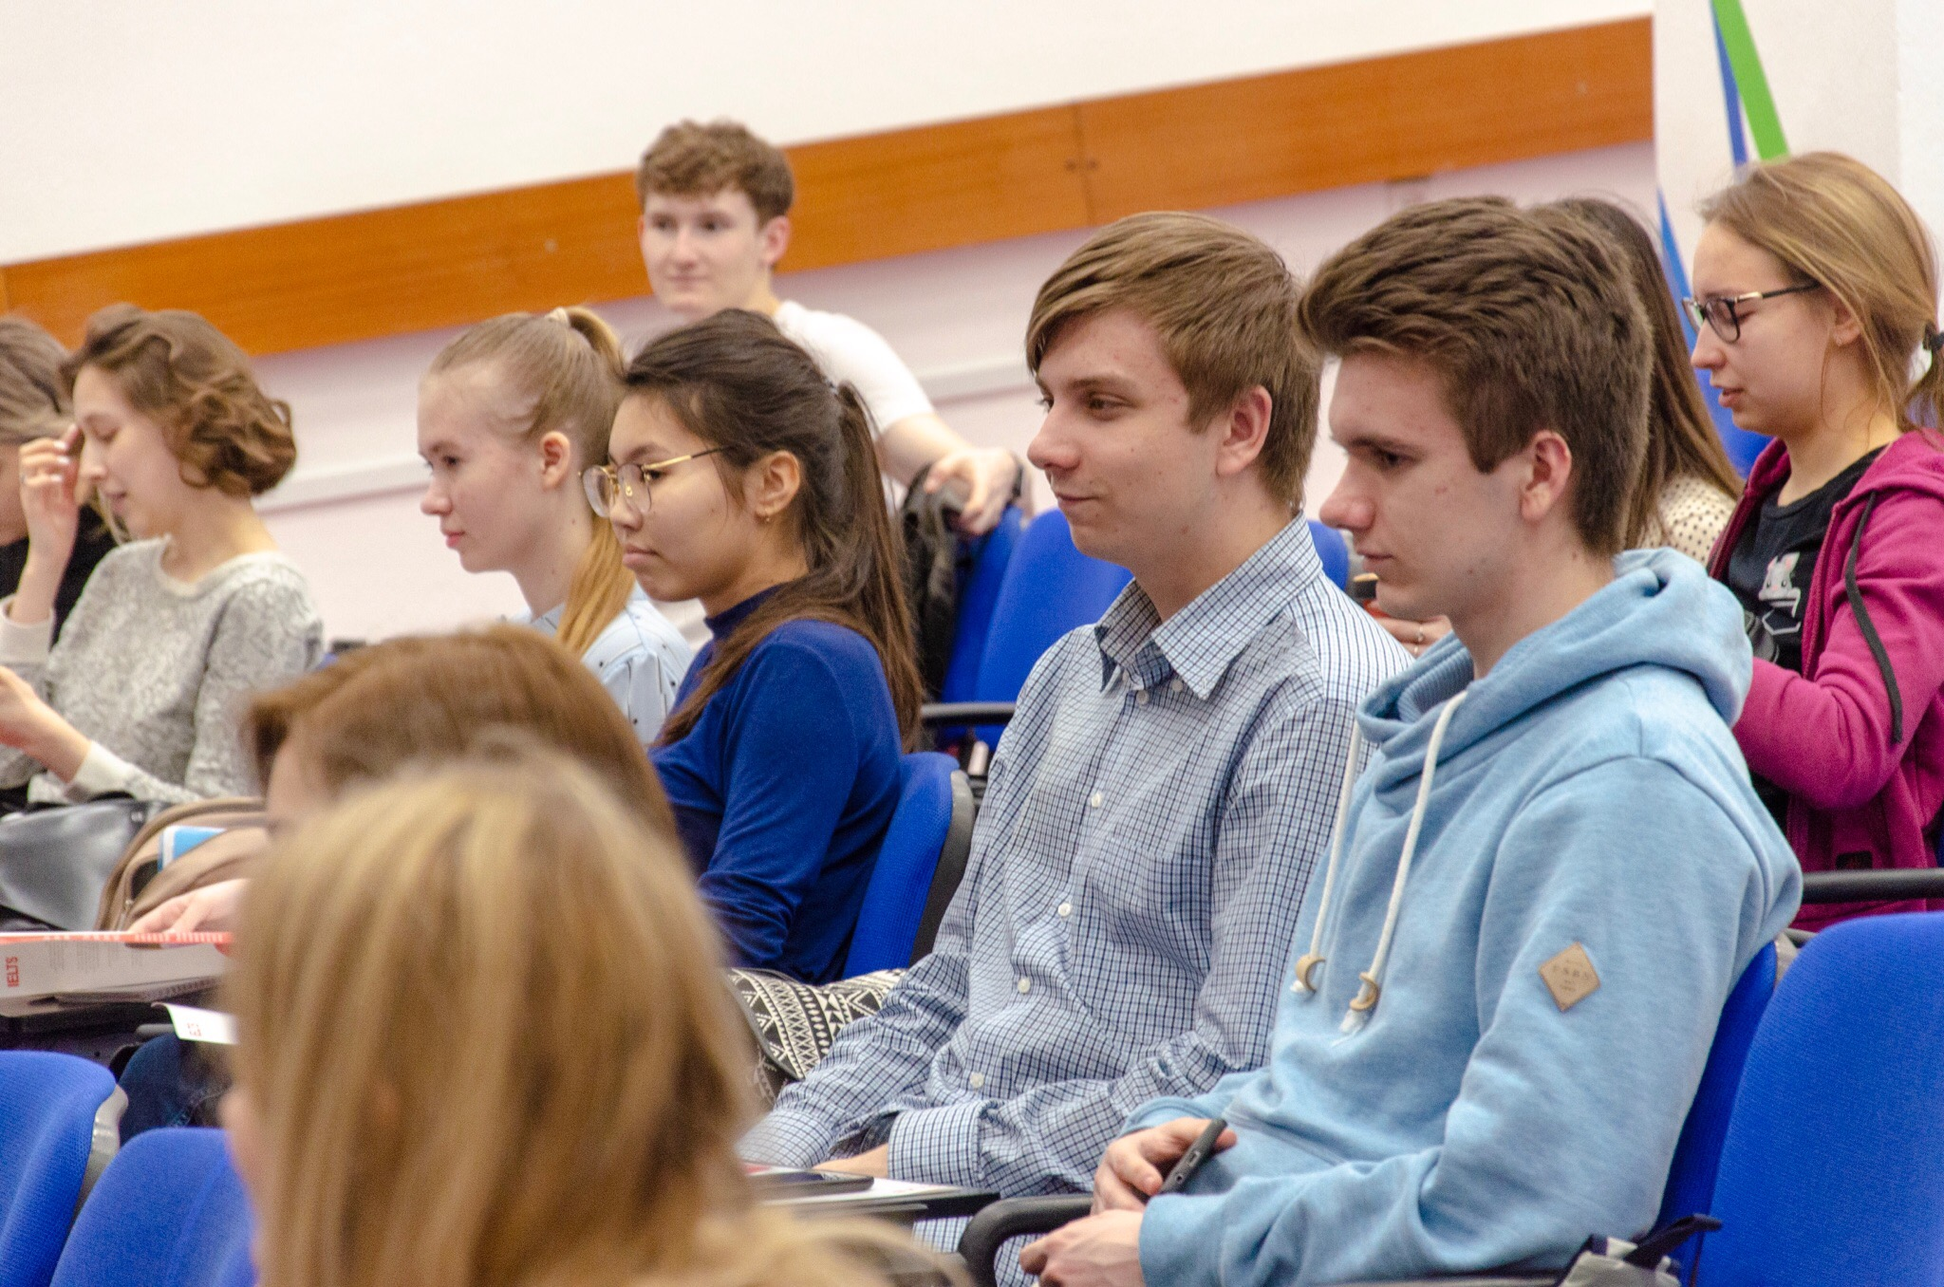
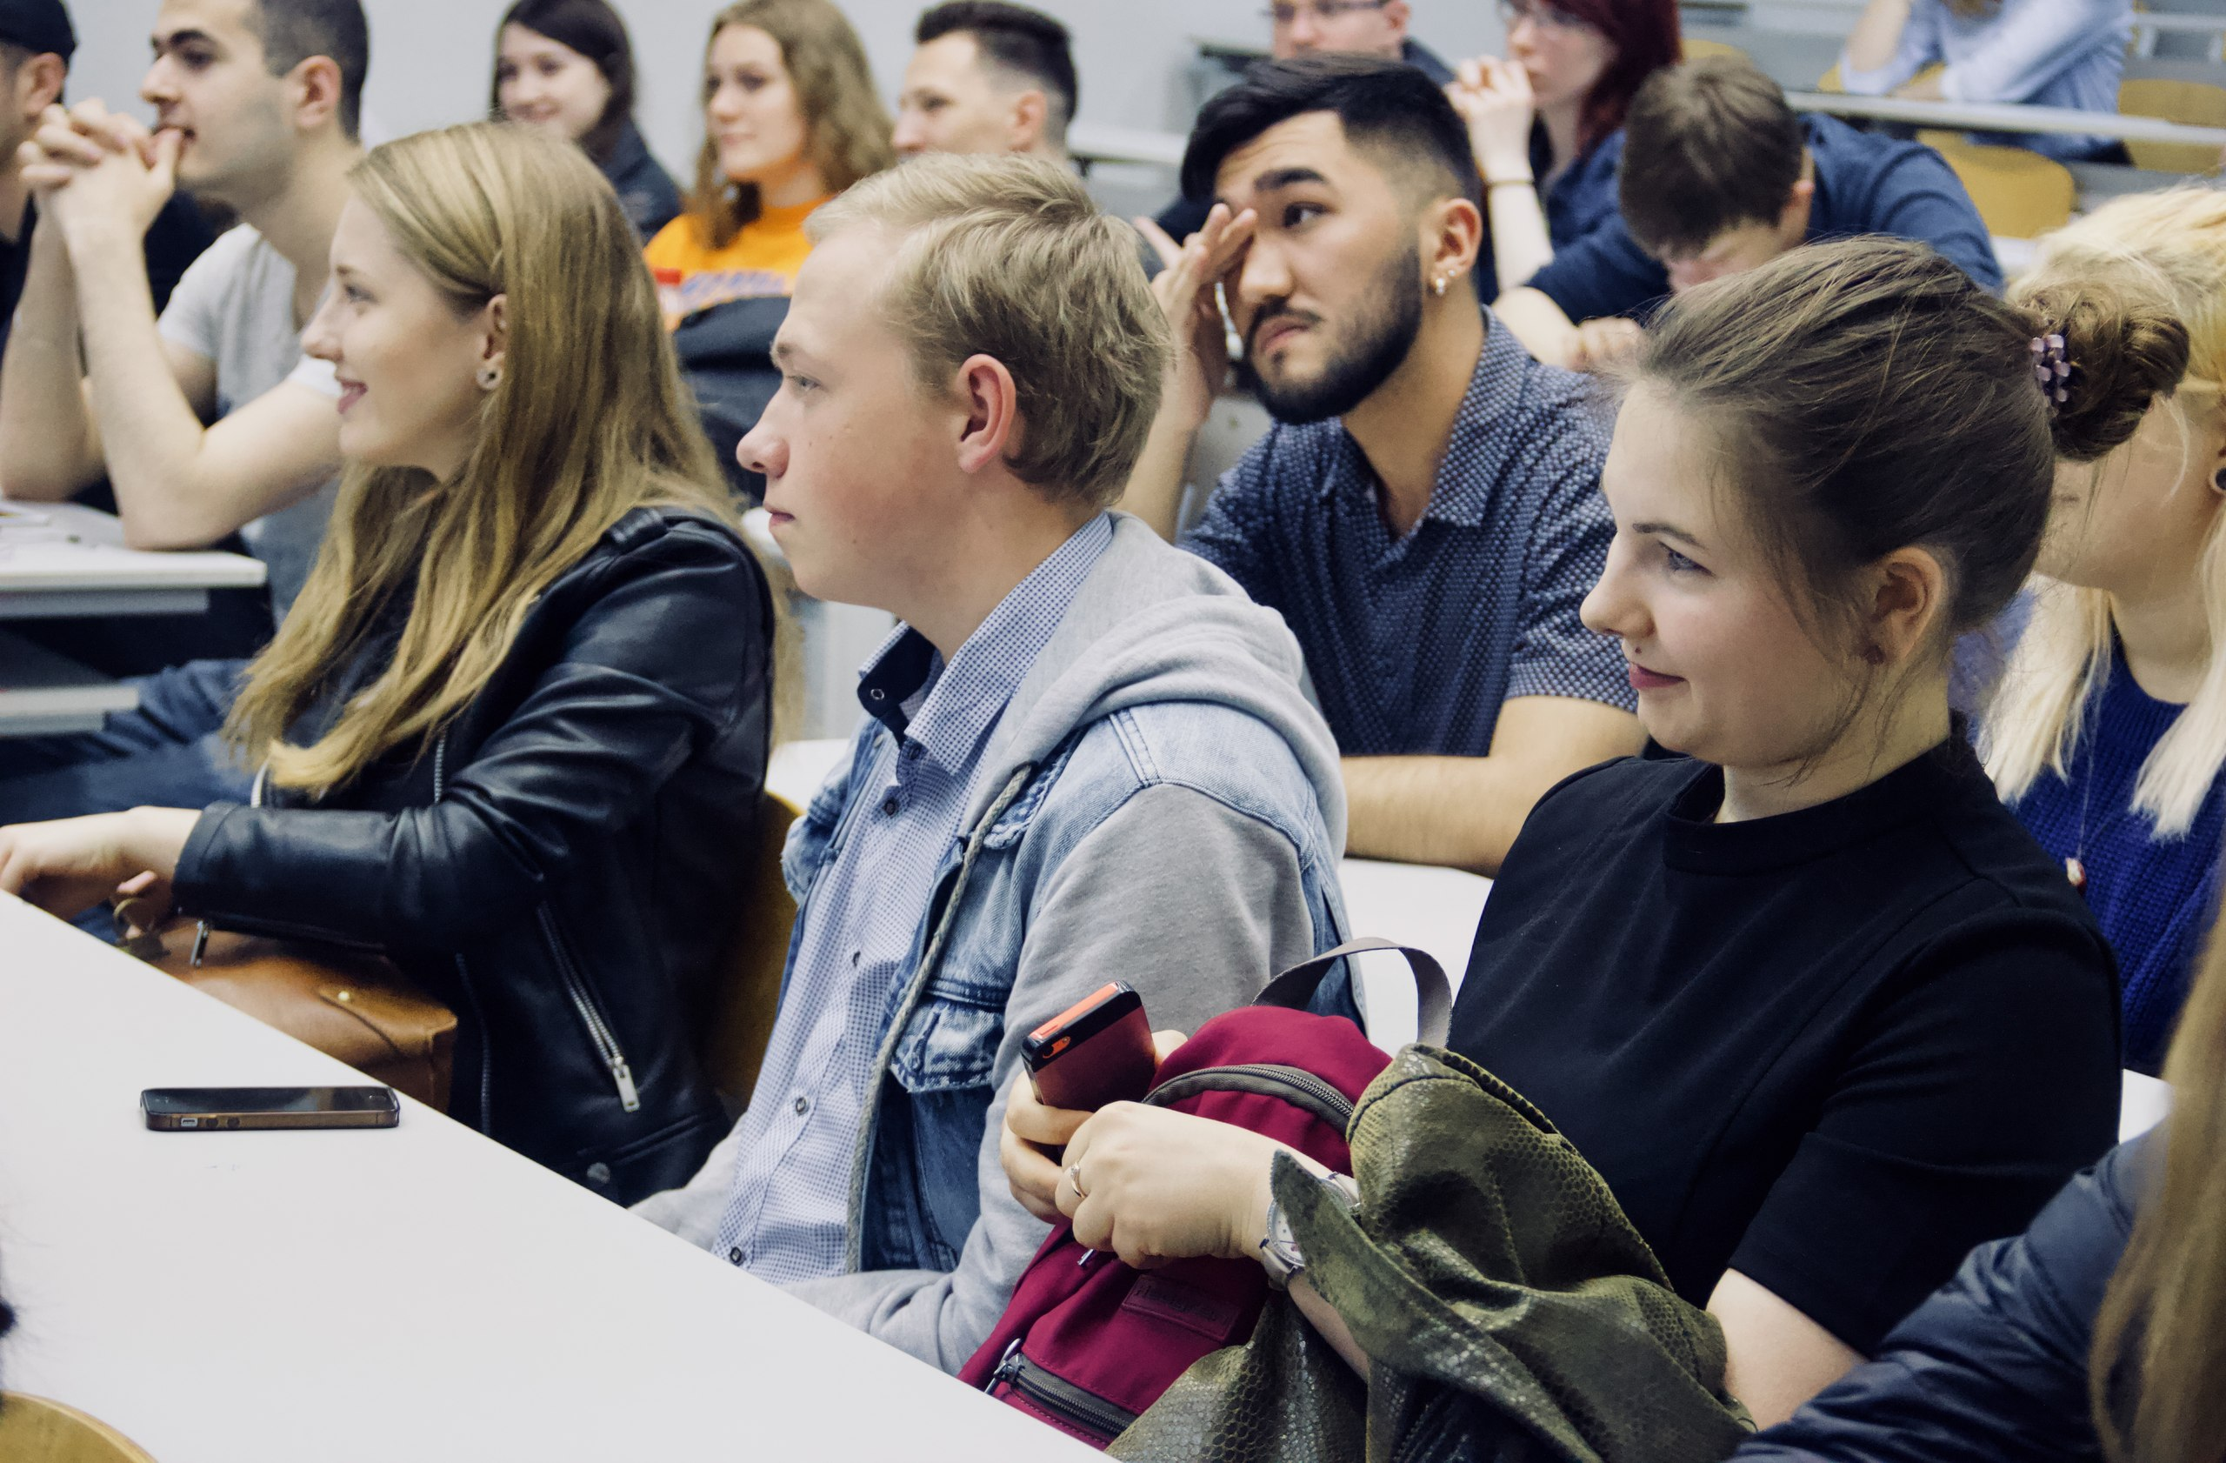
Смотр старост учебных групп
Ежегодно более 200 лучших старост учебных групп становятся победителями смотра;
Староста оценивается на факультете/в институте/академии по результатам его работы в учебной группе, достижениям группы и отзывам студентов о его работе.
Положение о Смотре размещено на сайте РУДН, подробную информацию о Смотре можно уточнить в деканате/дирекции Вашего структурного подразделения

Slide 8
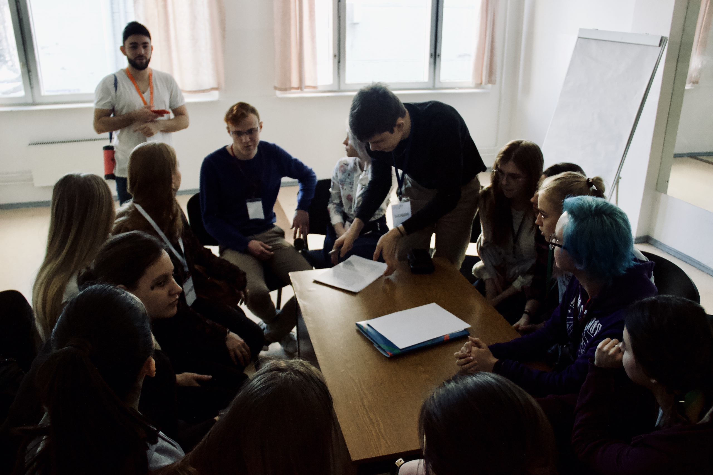
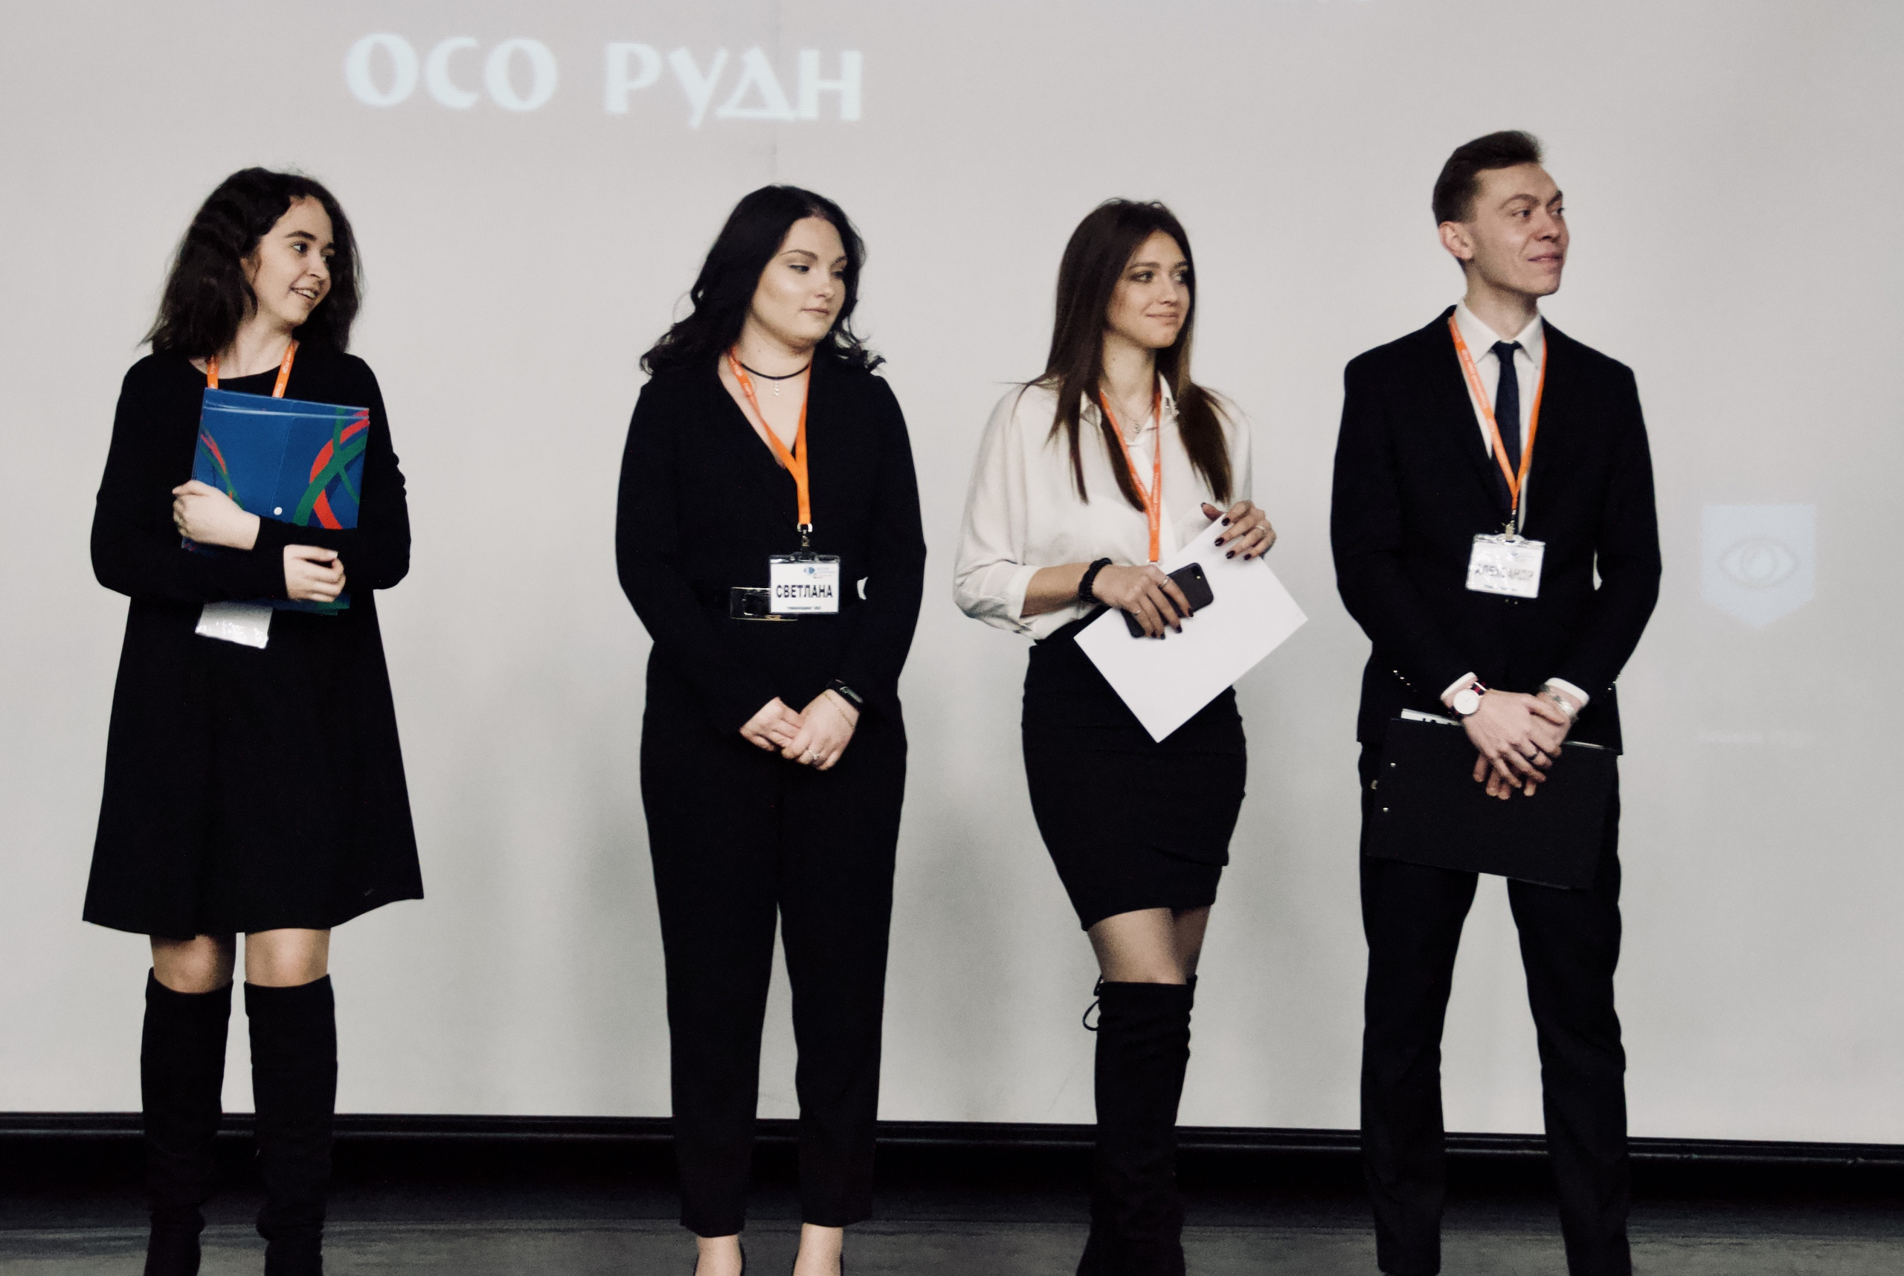
Конкурс на лучшую учебную группу
Ежегодно более 900 студентов становятся победителями Конкурса в составе учебной группы;
В рамках конкурса: учитывается средний балл по учебе всех студентов группы; количество мероприятий, в которых группа приняла участие, заняла призовое место; количество студентов, имеющих дисциплинарные взыскания и др.;
Итоги конкурса подводятся учебным подразделением (факультетом, институтом, академией).
Положение о Конкурсе размещено на сайте РУДН, подробную информацию можно уточнить в деканате/дирекции Вашего структурного подразделения

Slide 9
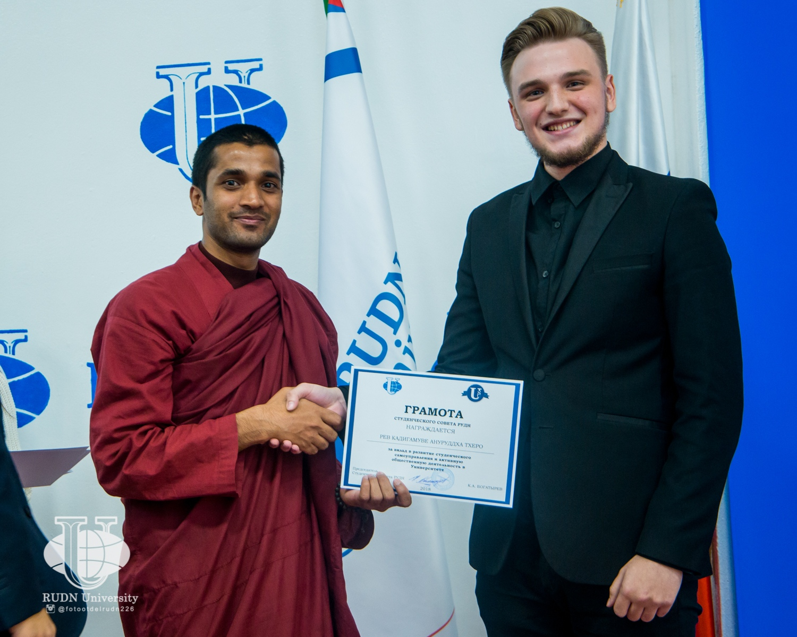
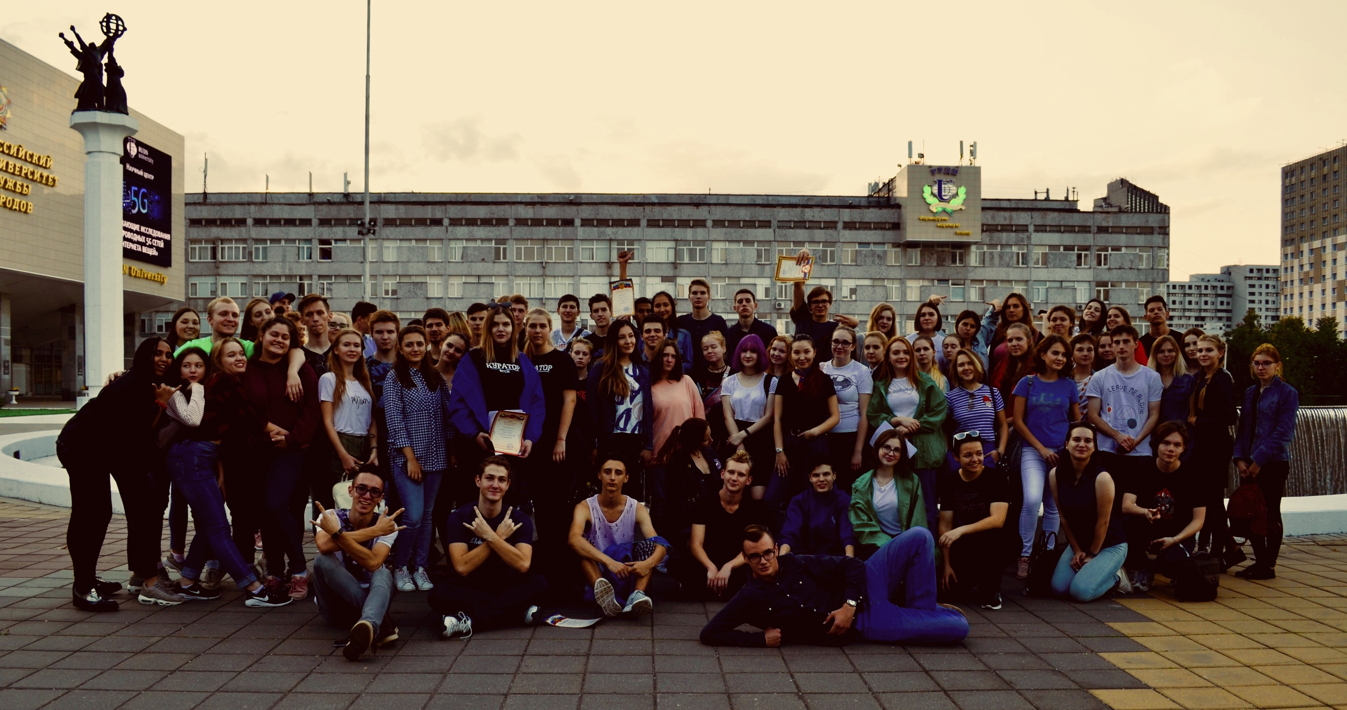
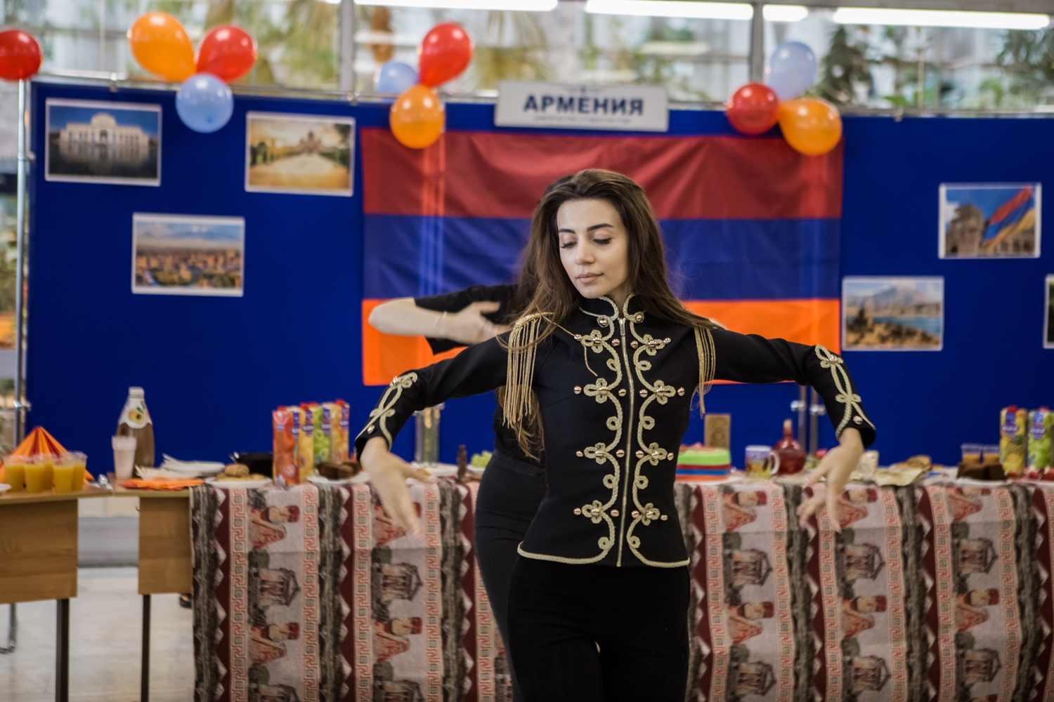
Смотр-конкурс на лучшую студенческую организацию (ЛСО) РУДН
Победители Смотра-конкурса определяются по трем номинациям:
Лучший студенческий комитет факультета/института/академии
Лучший совет общежития
Лучшая земляческая организация студентов
Свыше 500 студентов – активистов студенческих организаций и объединений РУДН ежегодно становятся победителями Смотра-конкурса
Положение о Смотре-Конкурсе размещено на сайте РУДН, подробную информацию можно уточнить в Студенческом комитете вашего структурного подразделения, Студенческом совете РУДН, а также по почте: studcouncil@rudn.ru

Slide 10
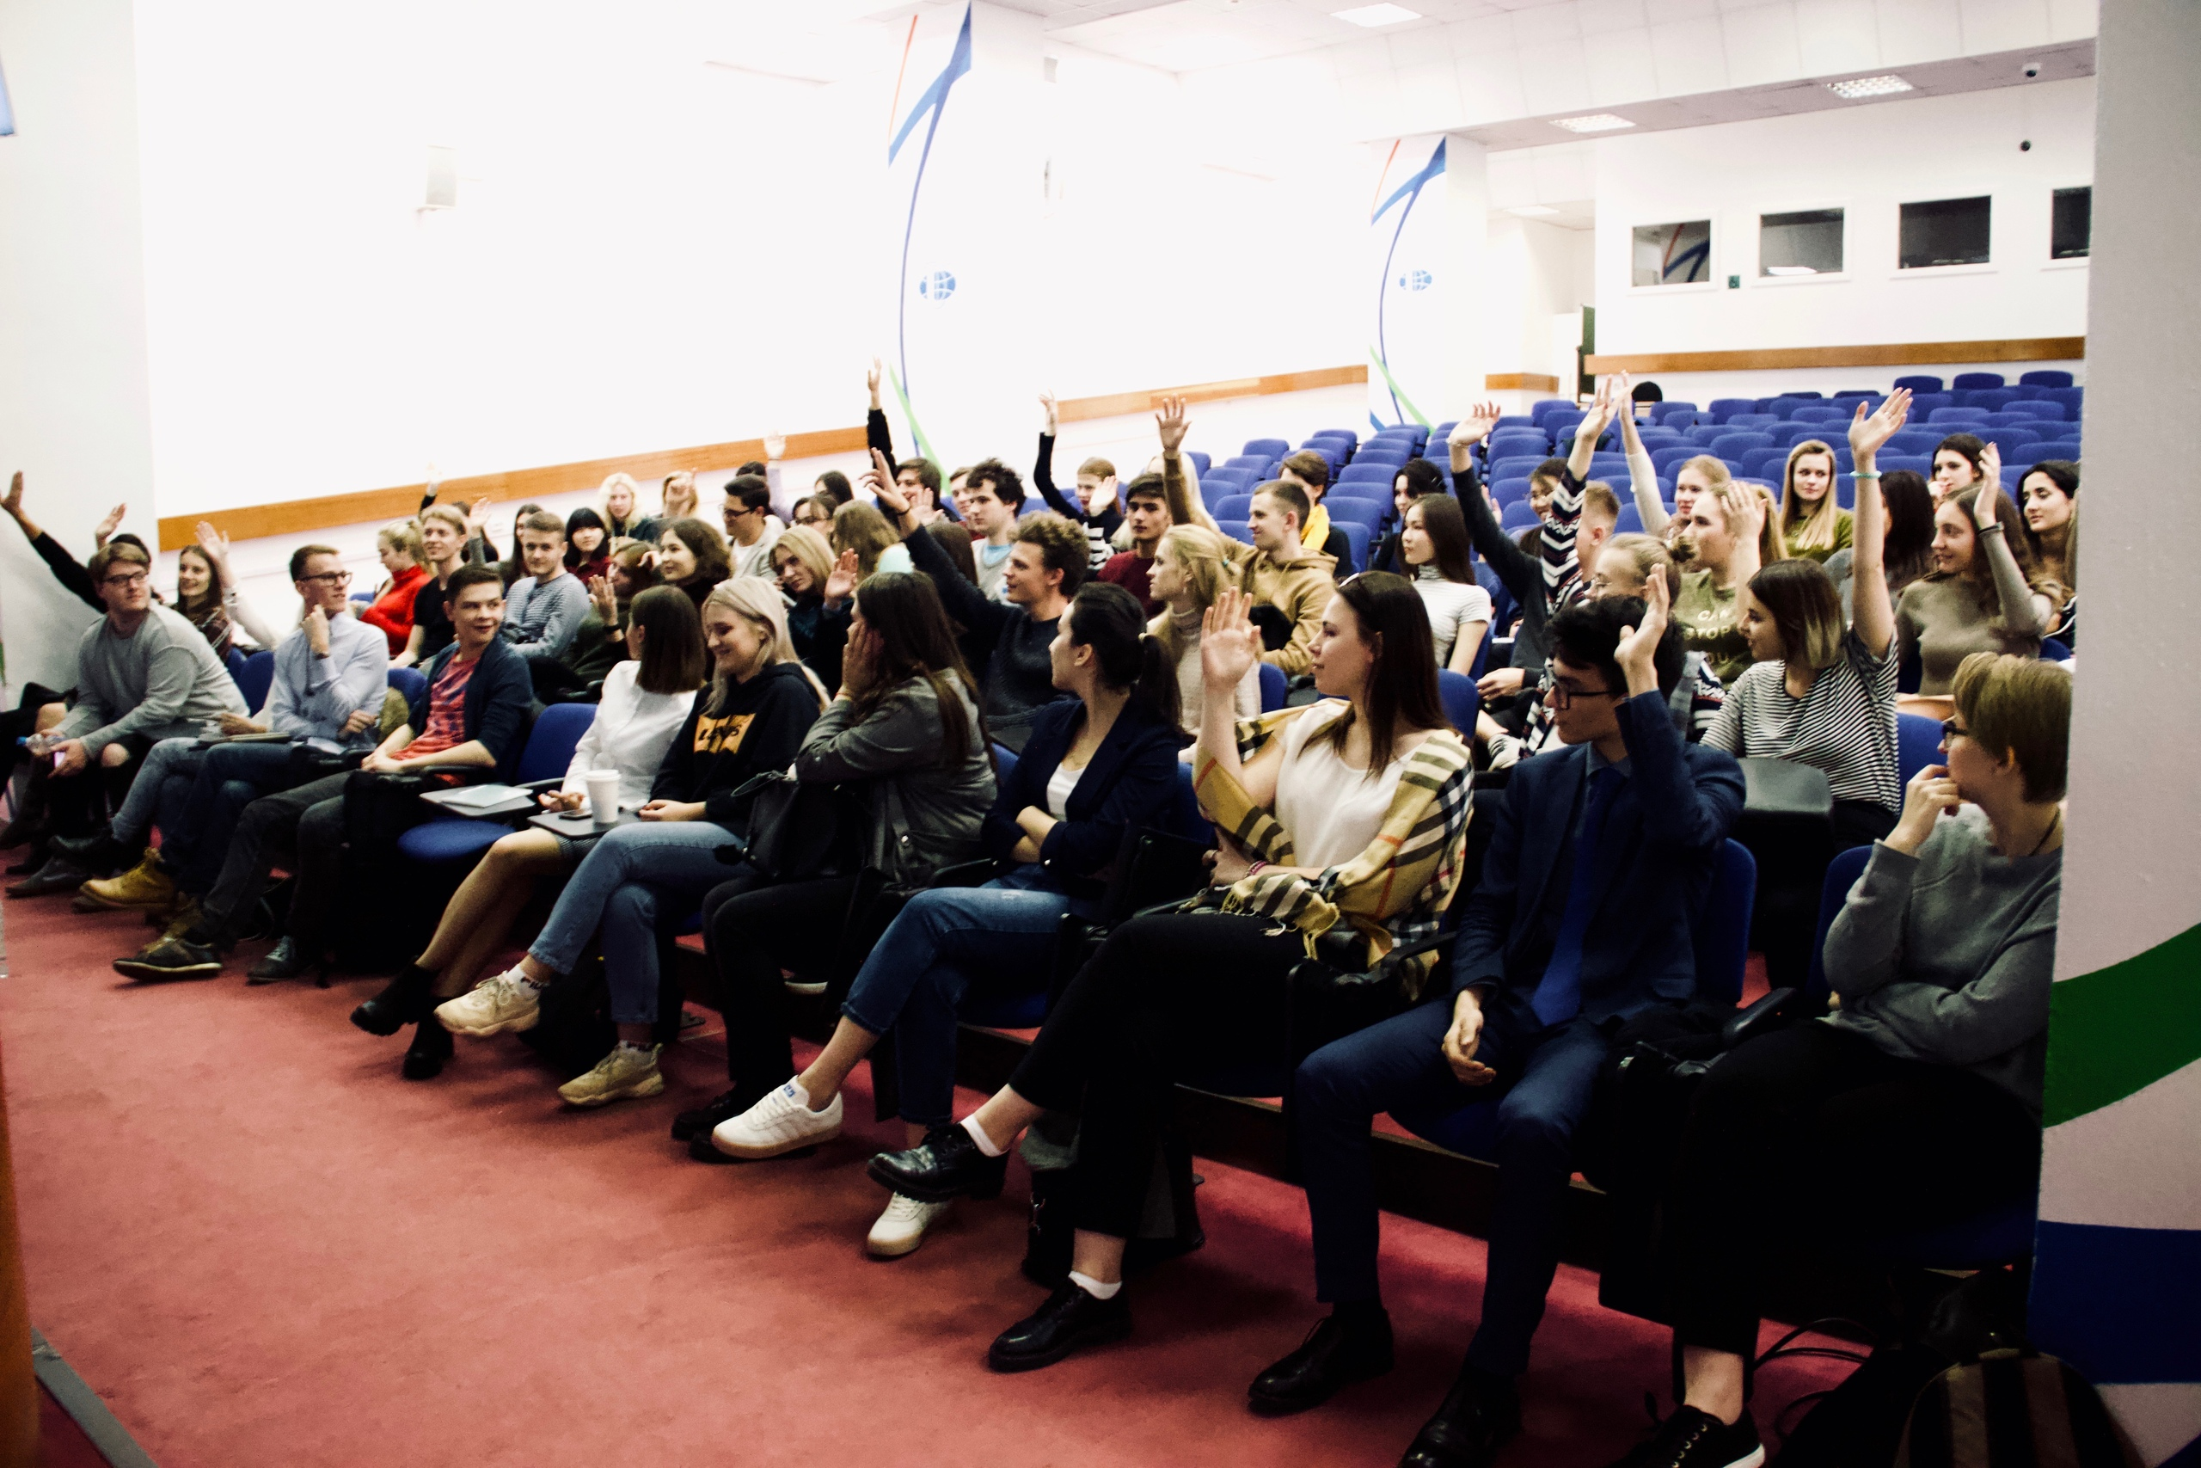
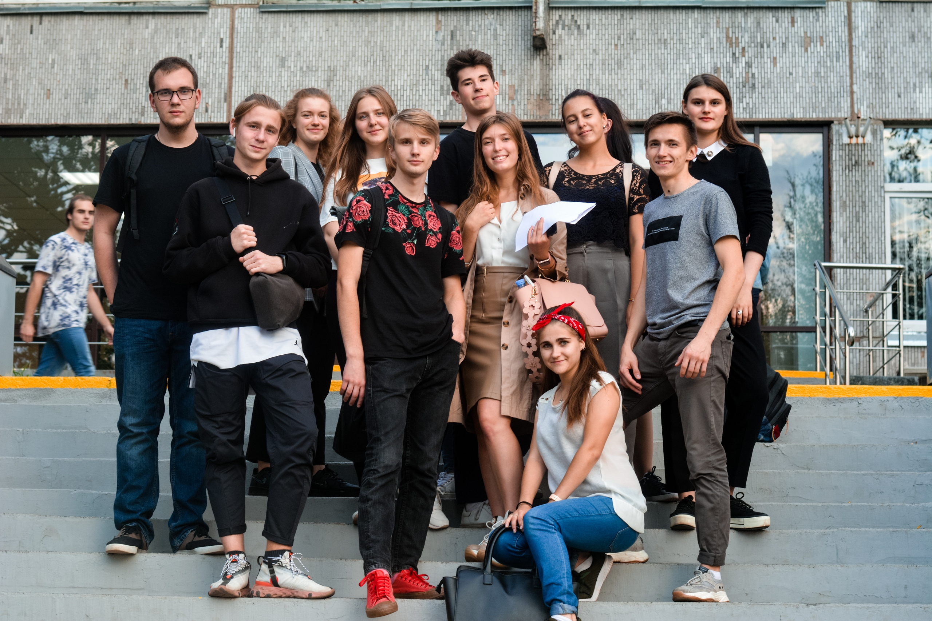
Процедура общественной презентации студенческих проектных групп, реализующих общественные, социально значимые, творческие, спортивные, волонтерские проекты
Ежегодно Студенческий совет получает свыше 200 проектов от студенческих проектных групп;
Победители Процедуры награждаются дипломами и единовременными стипендиями, а также получают возможность финансирования проекта в РУДН или на внешнем уровне.
Положение о Процедуре размещено на сайте РУДН, подробную информацию можно уточнить в Студенческом комитете вашего структурного подразделения, Студенческом совете РУДН, а также по почте: studcouncil@rudn.ru

Slide 11
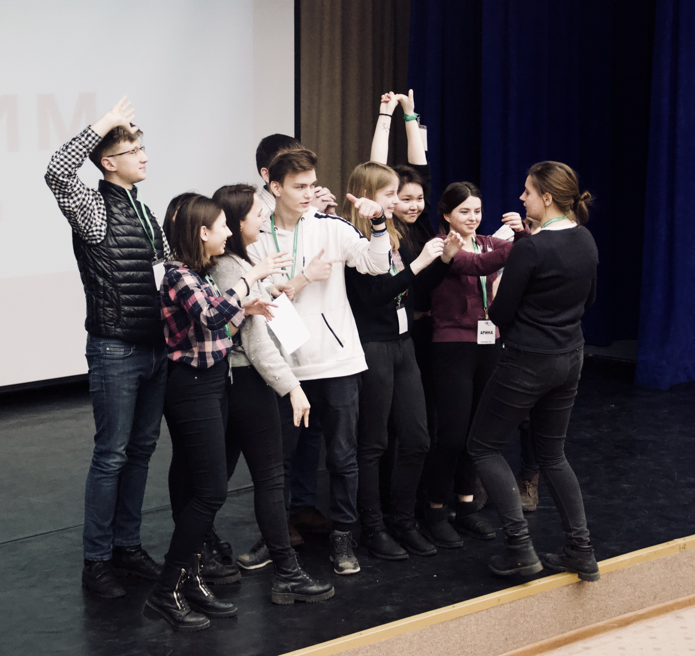
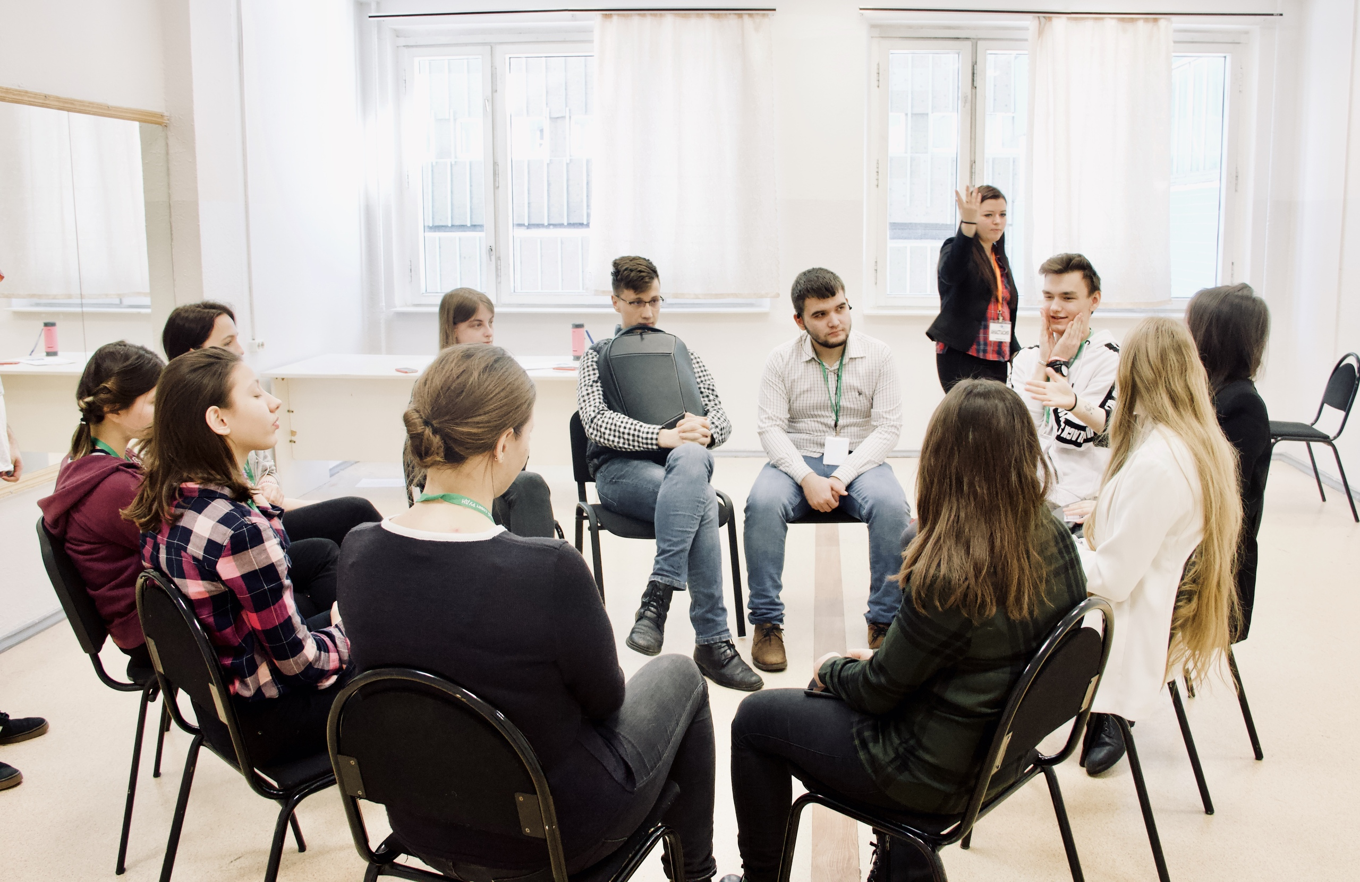
Поддержка активных участников профессиональных студенческих объединений РУДН
В университете действует – 96 ПСО по направлениям подготовки при кафедрах и департаментах;
В профессиональном студенческом объединении обучающие получают дополнительные навыки в будущей профессиональной деятельности;
Ежегодно более 400 обучающихся поощряются за активную работу в ПСО;
Кандидатуры обучающихся на поощрение представляются кафедрами и департаментами учебных подразделений.
Положение размещено на сайте РУДН, подробную информацию можно уточнить в деканате/дирекции Вашего структурного подразделения или на кафедре, в департаменте

Slide 12
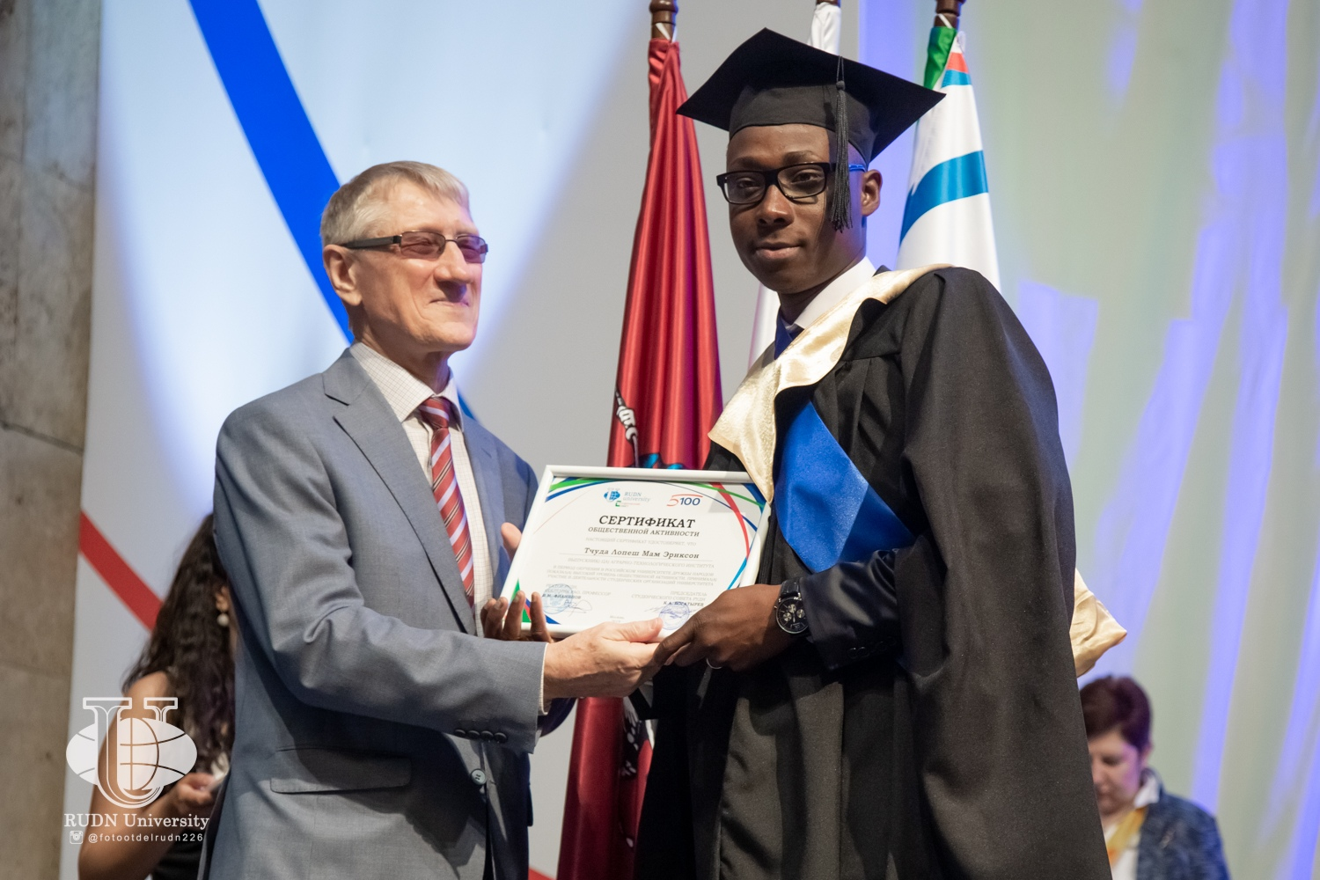
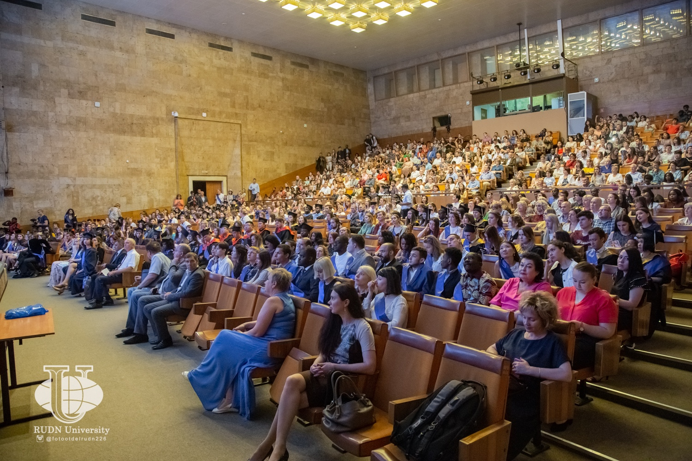
Процедура общественной сертификации студентов РУДН
За прошедшие 6 лет более 700 обучающихся стали победителями Процедуры
Студенты формируют Портфолио общественной активности и представляют в студенческий комитет факультета/института/академии;
По представлению студенческого комитета в Студенческий совет РУДН, конкурсная комиссия принимает решение о победителях процедуры;
Победителям вручается Сертификат общественной активности на торжественных заседаниях Ученых советов, посвященных выпуску.
Положение размещено на сайте РУДН, подробную информацию можно уточнить в Студенческом комитете вашего структурного подразделения , Студенческом совете РУДН, а также по почте: studcouncil@rudn.ru

Slide 13
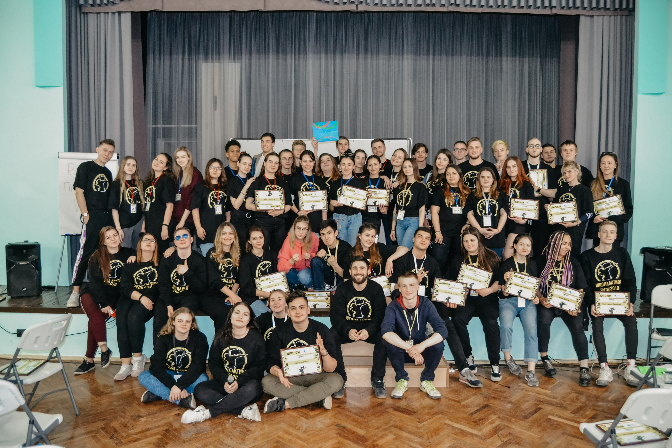
Школа Студенческого актива
Ежегодно Студенческим советом проводится не менее 10 Школ актива, а также не менее двух выездных школ студенческого актива в год;
С участниками Школ актива работают профессиональные коучи, которые обучают лидеров студенческих организаций современным трендам управления, развивают soft-skills и коммуникативные навыки, происходит обмен опытом работы в студенческом самоуправлении
Подробную информацию можно уточнить в Студенческом комитете вашего структурного подразделения , Студенческом совете РУДН, а также по почте: studcouncil@rudn.ru

Slide 14
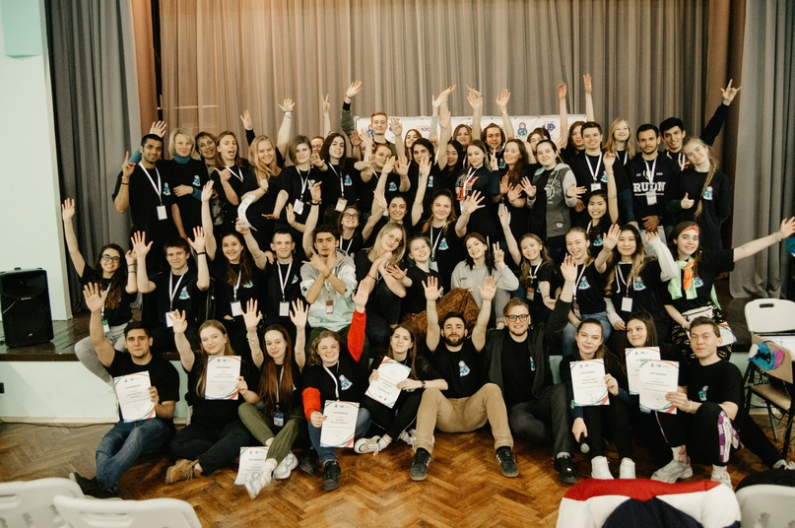
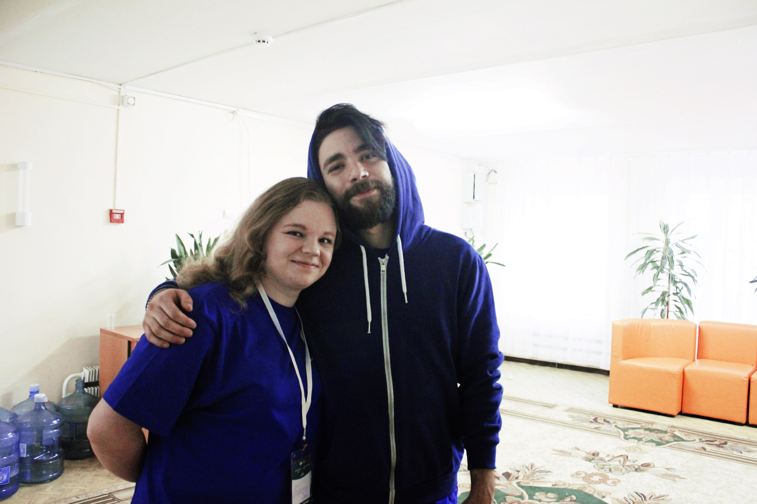
Школа волонтеров «Ohana»
Волонтерский отдел «Ohana» Студенческого совета РУДН совместно с ОУП ежегодно проводит более 200 мероприятий для иностранных обучающихся;
В здании ФРЯиОД на постоянной основе работает Международный студенческий офис;
Студенческий совет РУДН проводит Школу волонтеров РУДН.
Для желающих участвовать в волонтерском движении:
Подробную информацию можно уточнить в Студенческих комитетах вашего факультета/института/академии, Студенческом совете РУДН,
а также по почте: studcouncil@rudn.ru

Slide 15
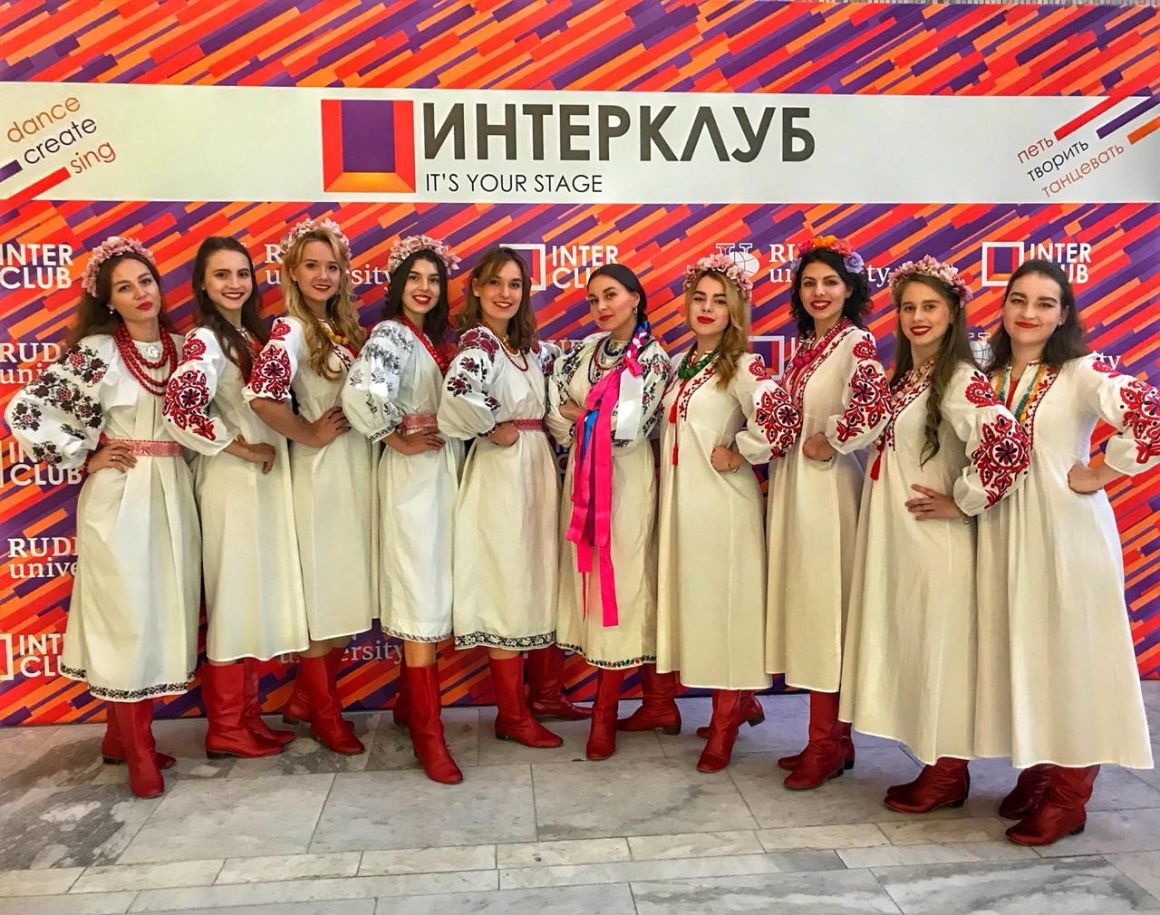
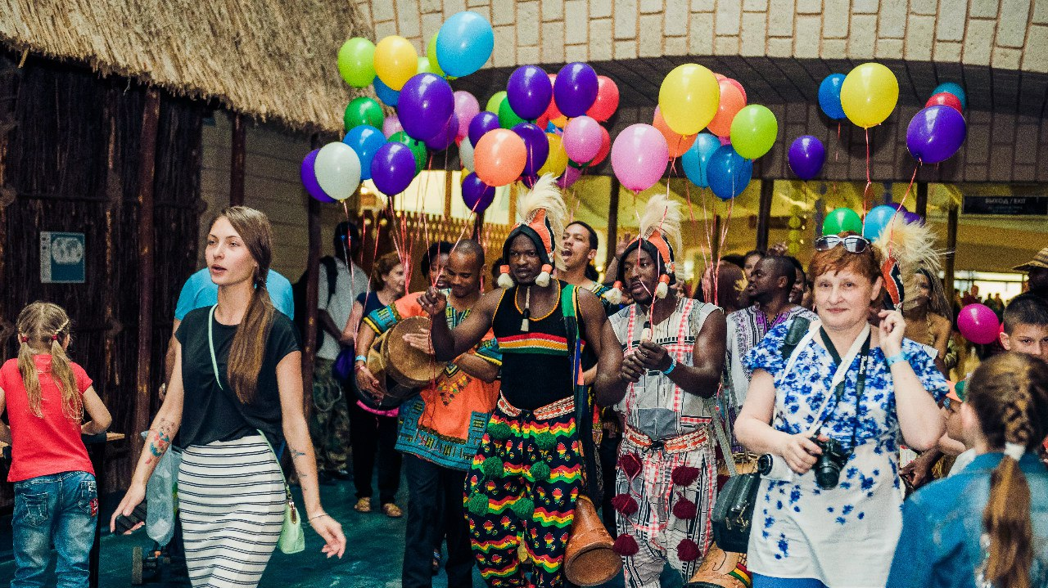
Диалог культур – основной принцип студенческой жизни в РУДН
В РУДН действует – более 150 студенческих организаций и объединений
Ежегодно проводятся интернациональные студенческие фестивали «Нас подружила Москва», «Планета Юго-Запад», «Фестиваль народных традиций» и др.
Университет поддерживает Региональные и земляческие объединения студентов РУДН в проведении Дней и Недель, выставок национальных культур.
В Университете проводится интернациональная Спартакиада среди сборных команд студентов факультетов/институтов/академии и соревнования по национальным видам спорта
Подробную информацию можно уточнить в земляческих организациях, в Управлении по работе со студентами, а также по почте: dsa@rudn.ru

